Slide 1


Slide 2


Искра
Сервис для отслеживания динамики клиентских настроений и проблем по конкретным банковским продуктам в режиме реального времени. Задача 6

Slide 3
О команде
Описание решения:
Город Зеленоград
Количество человек - 2
Капитан команды – Канаев Владислав
Наш проект— сервис для отслеживания динамики клиентских настроений и проблем по банковским продуктам в режиме реального времени. Основная цель — помочь менедджментам банка (в данном случае Газпромбанка) оперативно выявлять сильные и слабые стороны ключевых продуктов и услуг на основе анализа отзывов клиентов.
Задачи проекта:
Сбор и анализ текстовых отзывов с популярных агрегаторов (например, sravni.ru, banki.ru).
Тематическая кластеризация отзывов для выявления основных групп обсуждаемых продуктов и услуг.
Классификация отзывов по тематикам с поддержкой мультилейбл-предсказания.
Определение эмоциональной окраски (тональности) для каждой тематики.
Визуализация результатов в виде интерактивного дашборда для анализа динамики настроений и проблем.
Наименование задачи:
Сервис для отслеживания динамики клиентских настроений и проблем по конкретным банковским продуктам в режиме реального времени

Slide 4

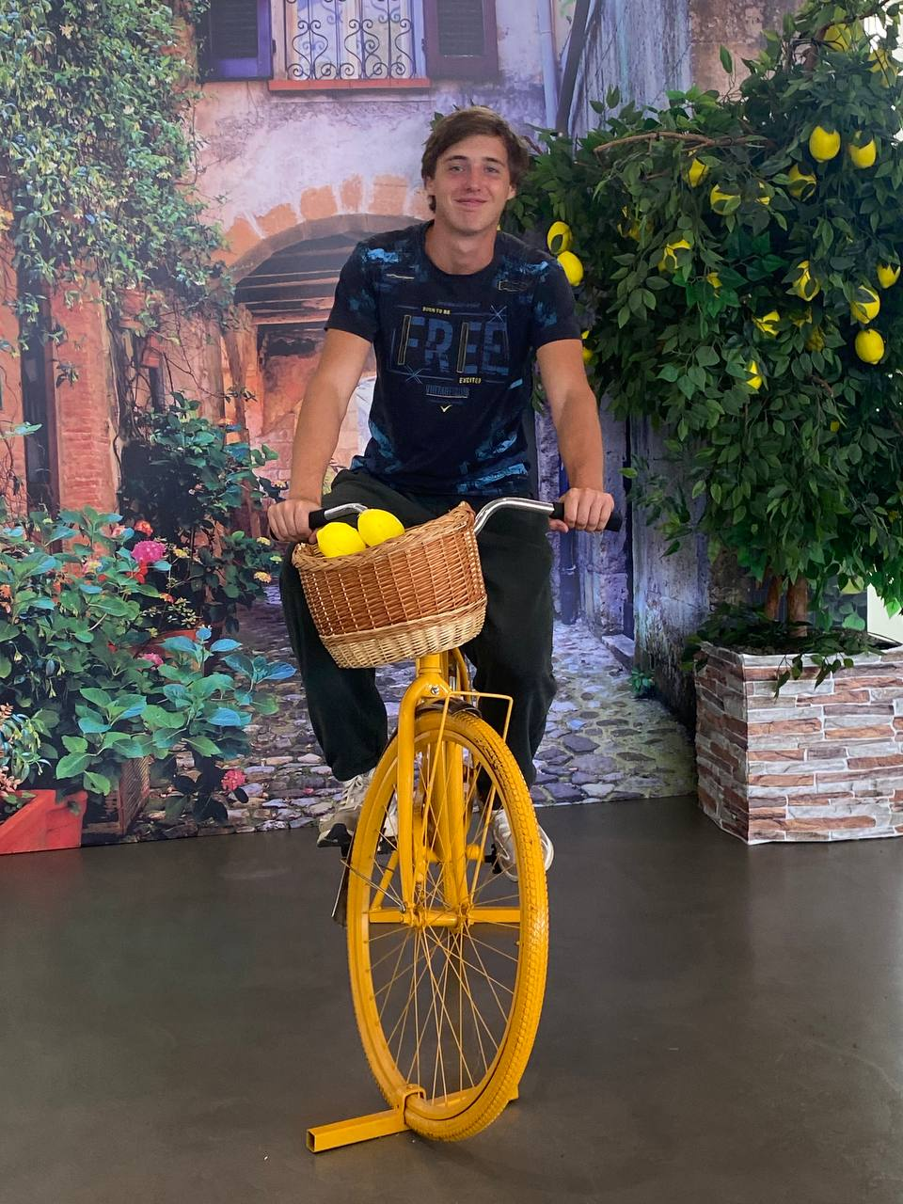
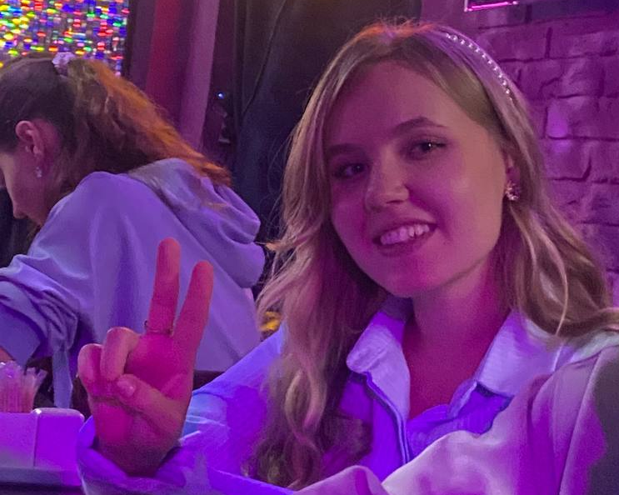
КОМАНДА «ИСКРА»
Влад Канаев
Дарья Примак
Backend, ML инженер
@rukabogga
89628493323
Web - разработчик
@dariprim
89527480615

Slide 5
Шаги реализации
01
Получить текстовые отзывы клиентов о банковских продуктах с агрегаторов
04
Создать модель, которая определяет тематики отзывов
Написать парсеры или использовать открытые API для сбора данных.
Очистить данные от дубликатов, спама и нерелевантных записей.
Сохранить данные в структурированном формате (например, CSV, JSON).
Выбрать архитектуру модели
Обучить модель на размеченных данных (кластеры из предыдущего шага).
Проверить качество модели с помощью метрики F1-micro.
02
Подготовить тексты отзывов для дальнейшего анализа.
05
Определить эмоциональную окраску (тональность) для каждой тематики.
Токенизация, лемматизация, удаление стоп-слов.
Удаление знаков препинания, смайлов, HTML-тегов (если есть).
Нормализация текста (приведение к нижнему регистру, замена сокращений).
Использовать модели для анализа тональности VADER
Классифицировать тональность как "положительная", "нейтральная" или "отрицательная".
Проверить качество модели с помощью метрики Accuracy.
03
Разбить отзывы на семантические кластеры (например, "кредитные карты", "вклады", "мобильное приложение").
06
Создать сервис, который принимает текстовые отзывы и возвращает тематики и тональности + Дашборд
Использовать методы тематического моделирования (например, LDA, BERTopic) или кластеризацию на основе эмбеддингов (например, UMAP + HDBSCAN).
Проанализировать и назвать полученные кластеры, дать им описание.
Разработать REST API с endpoint /predict.Обеспечить обработку запросов в формате JSON.Оптимизировать скорость обработки (до 3 минут для 250 записей).

Slide 6
Шаги реализации
07
Визуализировать результаты анализа для удобного мониторинга.
08
Подготовить решение к финальной сдаче.
Разработать дашборд с отображением:
Списка продуктов/услуг.
Распределения тональностей (положительно/нейтрально/отрицательно).
Динамики изменений по временным периодам.
Использовать библиотеки для визуализации (например, Plotly)
Протестировать API и дашборд на корректность работы.
Развернуть сервис на публичном хостинге (например, AWS, Heroku).
Подготовить сопроводительную документацию:
Описание архитектуры и методов.
Инструкции по использованию API и дашборда.
Презентацию и ссылки на репозиторий с кодом.

Slide 7

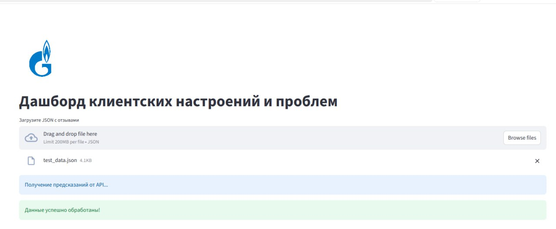
Демонстрация дашборда и результатов

Slide 8
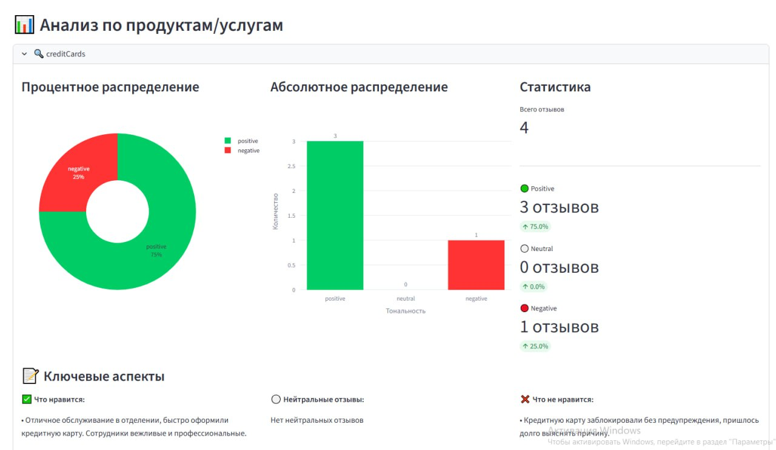
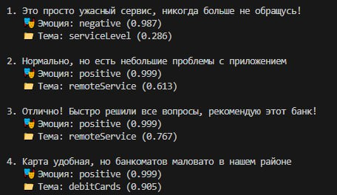
Демонстрация дашборда и результатов
www.lider.com
Результаты работы с API

Slide 9
Что делает наше решение уникальным?
Комплексный анализ отзывов:
Сочетание тематической кластеризации, мультилейбл-классификации и сентимент-анализа в одном сервисе.
Возможность выявлять не только тематику, но и эмоциональную окраску отзывов по каждой теме.
Интерактивный дашборд:
Удобный интерфейс для мониторинга динамики настроений и проблем в реальном времени.
Фильтрация данных по временным периодам и продуктам.
Гибкость и масштабируемость:
Поддержка мультилейбл-предсказания для анализа отзывов, затрагивающих несколько тем одновременно.
Возможность интеграции с различными источниками данных и адаптации под другие банковские продукты.
Ориентированность на бизнес-задачи:
Помогает банку быстро реагировать на негативные тренды и улучшать клиентский опыт.
Повышает лояльность клиентов за счет своевременного решения проблем.

Slide 10
Планы по развитию и доработке решения
Расширение источников данных:
Добавление новых агрегаторов отзывов и социальных сетей для более полного анализа.
Улучшение моделей:
Оптимизация кластеризации и классификации с использованием предобученных языковых моделей (например, RuBERT, SberBERT).
Повышение точности сентимент-анализа за счет использования контекстно-зависимых моделей.
Дополнительные функции дашборда:
Внедрение автоматических алертов при резком изменении тональности отзывов.
Добавление сравнительного анализа с конкурентами.
Интеграция с CRM-системами:
Автоматическая передача данных о проблемах клиентов в CRM для оперативного реагирования.
Оптимизация производительности:
Уменьшение времени обработки запросов за счет оптимизации кода и использования облачных решений.
Тестирование и валидация:
Проведение A/B-тестирования для оценки эффективности внедряемых изменений.

